Slide 1
Не жалею, не зову, не плачу…
Сергей Есенин

Slide 2
Есенин
Сергей Александрович 03.10.1895 - 28.12.1925
В этом имени слово «есень»,
Осень, ясень, осенний цвет.
Что-то есть в нём от русских песен –
Поднебесье, тихие веси,
Синь берёз и синь рассвет.
Что-то есть в нём и от весенней грусти,
Юности и чистоты…
Только скажут – «Сергей Есенин»
Всей России встают черты…

Slide 3
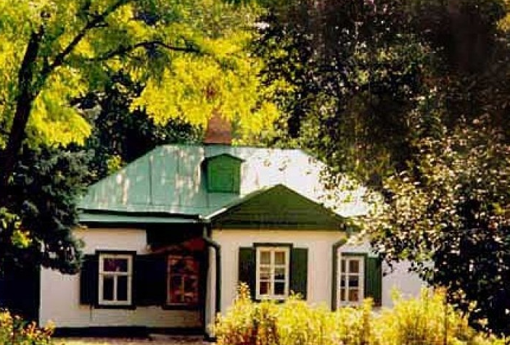
Сергей Александрович Есенин родился в селе Константинове Рязанской губернии (21 сентября по старому стилю). Вскоре отец Есенина уехал в Москву, устроился работать там приказчиком и поэтому Есенина отдали на воспитание в семью деда по матери. У деда было трое взрослых неженатых сыновей. Сергей Есенин потом писал: “Мои дяди (трое неженатые сыновья деда) были озорными братьями. Когда мне было три с половиной года они посадили меня на лошадь без седла и пустили в галоп. Ещё меня учили плавать: сажали в лодку, плыли на середину озера и бросали в воду. Когда мне исполнилось восемь лет, я заменял одному своему дяде охотничью собаку, плавал по воде за подстреленными утками.”

Slide 4
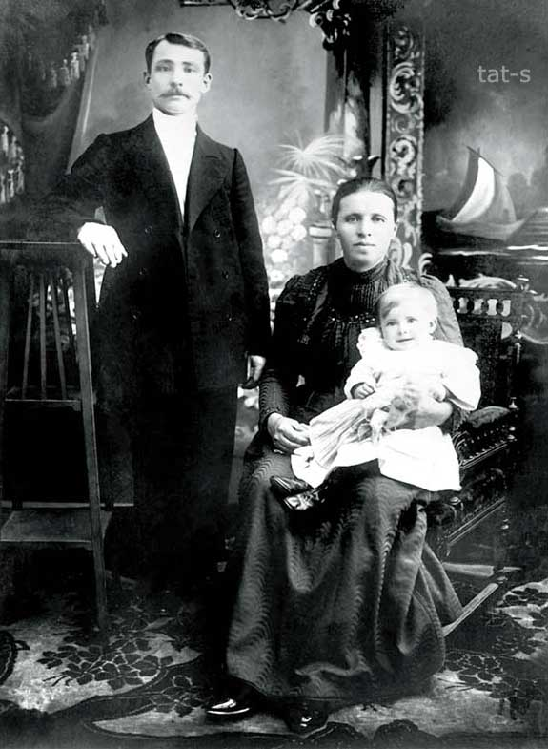
Родители Сергея Есенина: отец Александр Никитич Есенин
(1873 - 1931), мать - Татьяна Фёдоровна Есенина, в девичестве Титова (1875 - 1955). На коленях - дочь Александра

Slide 5
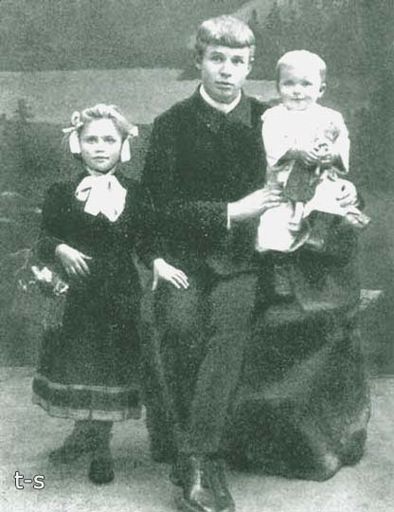
Сергей Есенин с сестрами Екатериной и Александрой (Шурой). 1912 год Есенина Екатерина Александровна (1905 - 1977) Есенина Александра Александровна
(1911 - 1 июня 1981), похоронена недалеко от Сергея Есенина

Slide 6
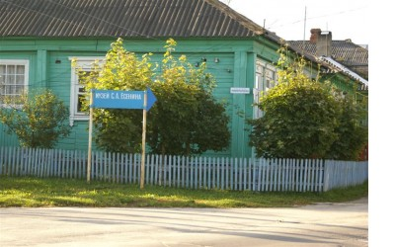
“Край любимый! Сердцу снятся…”(1914)
Край любимый! Сердцу снятся
Скирды солнца в водах лонных.
Я хотел бы затеряться
В зеленях твоих стозвонных…

Slide 7
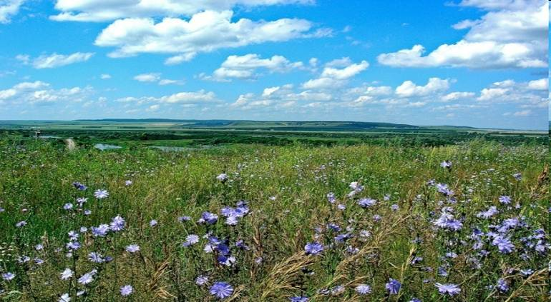
Природа - всеобъемлющая, главная стихия творчества поэта, и с ней лирический герой связан врожденно и пожизненно:
Родился я с песнями в травном одеяле.
Зори меня вешние в радугу свивали"
("Матушка в купальницу по лесу ходила...", 1912);

Slide 8
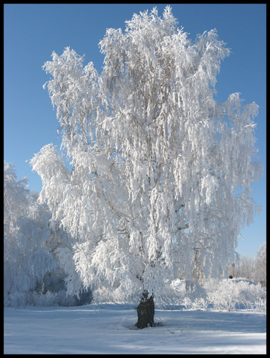
В Москве Есенин опубликовал своё первое стихотворение “Береза”, которое было напечатано в Московском детском журнале “Мирок”.
Белая береза Под моим окном Принакрылась снегом, Точно серебром. На пушистых ветках Снежною каймой Распустились кисти Белой бахромой. И стоит береза В сонной тишине, И горят снежинки В золотом огне. А заря, лениво Обходя кругом, обсыпает ветки Новым серебром.

Slide 10
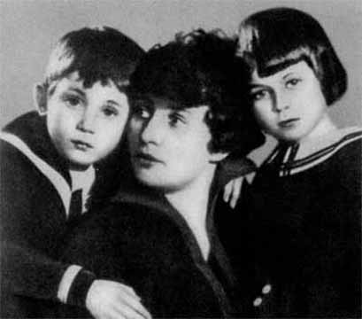
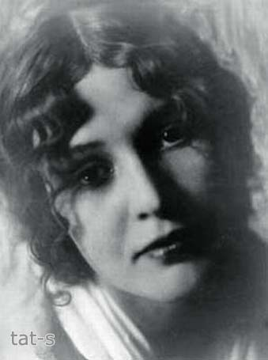
Жена Есенина -Зинаида Николаевна Райх
(1894 - 1939)
Дети Сергея Есенина и Зинаиды Райх: Константин Сергеевич Есенин (03.02.1920, Москва - 26.04.1986, Москва), похоронен на Ваганьковском кладбище. Был известным футбольным статистиком.
Татьяна Сергеевна Есенина(1918 - 1992).Член Союза писателей. Жила в Ташкенте. Директор музея Сергея Есенина.

Slide 11
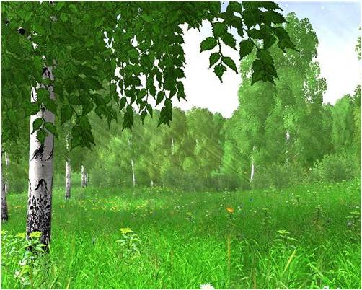
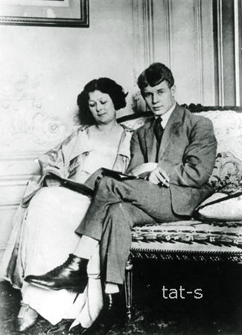
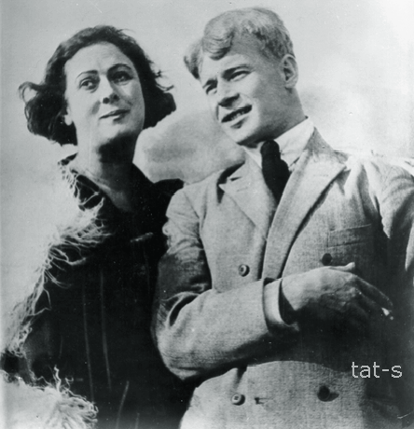
Сергей Есенин и Айседора Дункан –
Берлин, 1922 год.
Сергей Есенин и Айседора Дункан –
Париж, 1922 год.

Slide 12
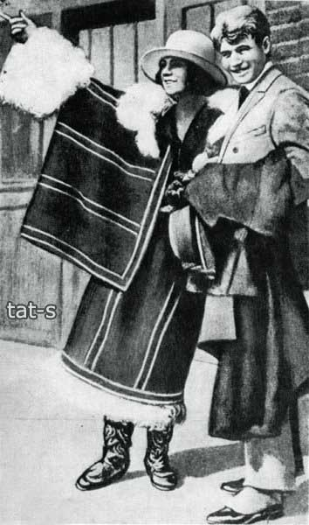
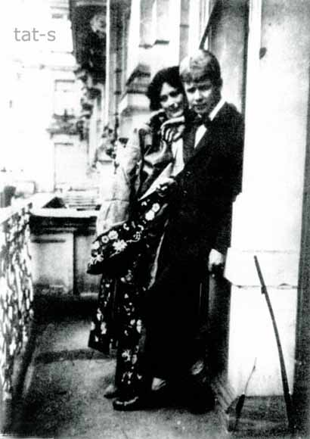
Сергей Есенин и Айседора Дункан на пароходе "Paris".Фото (3) - 1 октября 1922 год.
Сергей Есенин и Айседора Дункан, на улицах Венеции.Фото - август 1922 год.

Slide 14
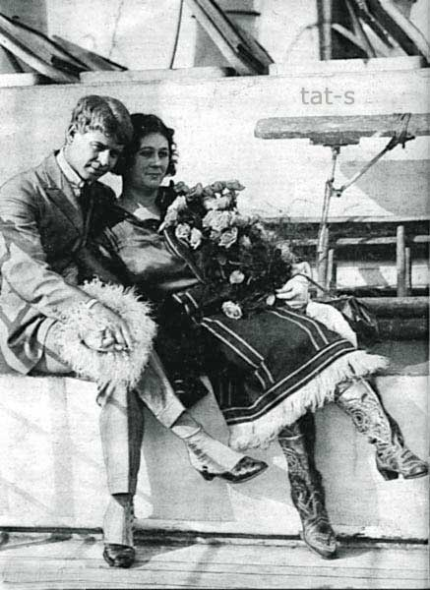
Брак их, несмотря на страстность отношений, был краток ,и вскоре произошел разрыв. Их развели. В 1924 году Дункан вернулась в США. Айседора ненадолго пережила Есенина - на 1 год и 8 месяцев. В Ницце, повязав свой длинный кроваво-красный шарф, она отправилась на прогулку на автомобиле. Последние ее слова были: "Прощайте, друзья! Я иду к славе". Шарф обернулся вкруг колеса и затянул смертную петлю на шее танцовщицы. Кончина была мгновенной.

Slide 15
«Не жалею,
Не зову,
Не плачу…»
Есенин Сергей Александрович 03.10.1895 - 28.12.1925

Slide 16
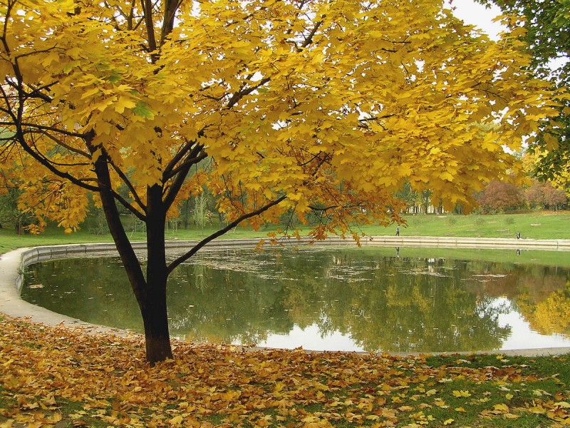
Отговорила роща золотая
Березовым, веселым языком,
И журавли, печально пролетая,
Уж не жалеют больше ни о ком.

Slide 17
Жизнь – обман с чарующей тоскою,
Оттого так и сильна она,
Что своею грубою рукою
Роковые пишет письмена…
Но и все ж, теснимый и гонимый,
Я, смотря с улыбкой на зарю,
На земле, мне близкой и любимой,
Эту жизнь за все благодарю.

Slide 18
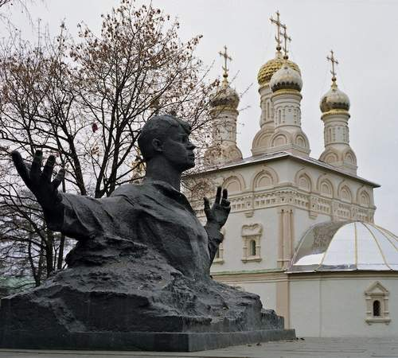
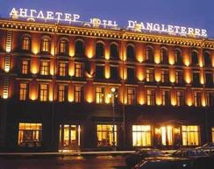
До свиданья, друг мой, до свиданья…

Slide 19
Мы теперь уходим понемногу
В ту страну, где тишь и благодать.
Может быть, и скоро мне в дорогу
Бренные пожитки собирать.
28 декабря 1925 года Есенина нашли в ленинградской гостинице «Англетер», повешенным на трубе парового отопления. Последнее его стихотворение — «До свиданья, друг мой, до свиданья…» — было написано в этой гостинице кровью, и по свидетельству друзей поэта, Есенин жаловался, что в номере нет чернил, и он вынужден был писать кровью.
Похоронен 31 декабря 1925 года в г. Москва на Ваганьковском кладбище.

Slide 20
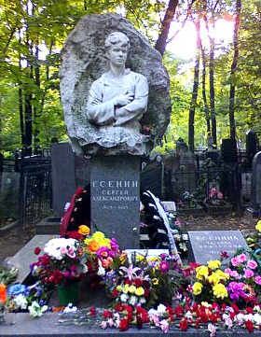
Любой березняк – По Есенину звонница! Никто уже так Перед ней не помолится. Как храм, березняк В честь Поэта возносится. Никто уже так На нож правды не бросится. Татьяна Смертина

Slide 22
Виткуловская сельская библиотека – филиал № 20
МБУК «МЦБС» Сосновского муниципального района
Библионочь- 2020
Спасибо за внимание!
Презентацию подготовила библиотекарь
Крюкова С.М.

